Slide 1
Modéliser à l’aide d’un tableur
Séance 4

Slide 2
Séance 4
Quelques fonctions
Généralistes (dates, textes) et métier
Outils
manipulation de listes : classer, filtrer, sous-totaux, plan
mise en forme : manuelle, conditionnelle, styles
synthèses : consolidation, analyse croisée
diagrammes
simulations : valeur cible, scénario, tables de données, solveur
Importation/Exportation
Sources de données externes
Publication
Audit des feuilles de calcul
Macros

Slide 3
quelques fonctions

Slide 4
quelques fonctions Dates
ANNEE, MOIS, JOUR : année, mois, jour du mois d’une date
JOURSEM : jour de la semaine d’une date
AUJOURDHUI : date du jour
MAINTENANT : date et heure du jour
DATE : construire une date avec une année, un mois et un jour
FIN.MOIS : date de fin de mois à partir d’une date et un nombre de mois de décalage
MOIS.DECALER : date à partir d’une date plus un nombre de mois de décalage
NO.SEMAINE : numéro de la semaine d’une date (2 modes)
JOURS.OUVRES : entre 2 dates, en tenant compte de jours fériés
Notes:
http://www.ybet.be/formation_excell/fonction-financiere.htm
http://www.excel-online.net/Fonctions_finance.html

Slide 5
quelques fonctions Textes
MINUSCULE, MAJUSCULE, NOMPROPRE : conversions minuscule/majuscules ou 1ère lettres en majuscules
CHERCHE , TROUVE: position d’une chaîne dans une sous-chaîne (le 1er insensible à la casse, le 2nd sensible à la casse)
GAUCHE, DROITE, STXT : récupérer un certain nombre de caractères à partir de la gauche, de la droite ou d’une position précisée dans une chaîne
REPT : répéter un texte un certain nombre de fois
CONCATENER : mettre plusieurs chaines bout à bout (comme opérateur ‘&’)
CNUM : convertir une chaine en nombre
CTXT : convertir un texte en nombre (arrondi, mise en forme)

Slide 6
quelques fonctions Fonctions « métier »
Comptabilité, Finance (cf.)
AMORLIN : calcul d’amortissement linéaire
VPM : ex. calculer le montant de chaque mensualité d’un emprunt
VC : ex. calculer la valeur capitalisée d’un placement
Statistiques
FREQUENCE : fréquence de valeurs dans des plages de valeurs
ECARTYPE, VAR :Écart-type et variance
RANG : rang d’une valeur dans une liste de valeurs
Mathématiques, « en vrac »
SIN, COS, LOG, RACINE, ABS, ENT, FACT, PLAFOND, PLANCHER, SIGNE, ROMAIN...
Ingénierie : COMPLEXE, BESSELI...
Notes:
http://www.ybet.be/formation_excell/fonction-financiere.htm
http://www.excel-online.net/Fonctions_finance.html

Slide 7
quelques fonctions autres
HYPERLIEN : créer un hyperlien vers un autre endroit d’un classeur ou vers l’extérieur (autre fichier, internet)
ARRONDI, ARRONDI.INF, ARRONDI.SUP : arrondi commercial, arrondi inférieur, arrondi supérieur
CONVERT : conversion entre unités de mesure
SOMME.SI.ENS, MOYENNE.SI.ENS : somme et moyenne d’une plage avec possibilité de définir plusieurs critères
L’aide intégrée au logiciel ou aux sites Internet des éditeurs fournit des informations sur toutes les fonctions

Slide 8
Configuration de l’affichage
les volets : figer et libérer

Slide 9
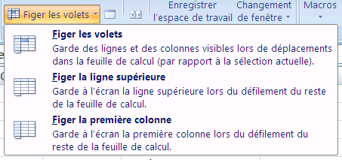
Options d’affichage d’une feuille les Volets : figer / libérer
Menu : Affichage > Figer les volets
Objectif : se déplacer horizontalement et verticalement dans une feuille tout en conservant affichées certaines colonnes et/ou lignes

Slide 10
Options d’affichage d’une feuille les Volets : figer / libérer
Figer 2 colonnes
sélectionner une colonne, puis figer les volets
Figer 2 lignes et 2 colonnes
sélectionner une cellule, puis figer les volets
Figer 2 lignes
sélectionner une ligne, puis figer les volets

Slide 11
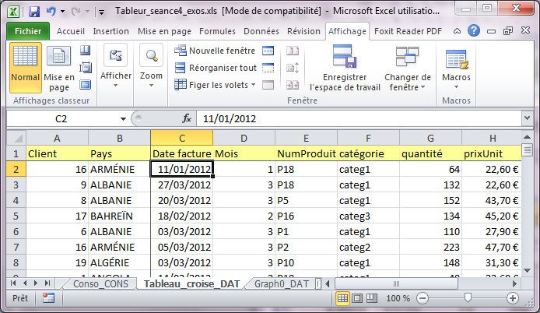
Options d’affichage d’une feuille les Volets : figer / libérer
barre de défilement horizontal
{ restent affichées }
barre de défilement vertical

Slide 12
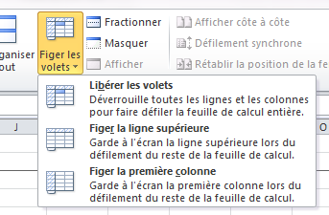
Options d’affichage d’une feuille les Volets : figer / libérer
Pour annuler les volets figés dans la feuille
Menu : Affichage > Figer les volets

Slide 13
Outils de manipulation de listes

Slide 14
Outils de manipulation de listes
Les listes de données sont formées par des tableaux rectangulaires dont la première ligne comporte des entêtes de colonnes (elles sont utilisables en tant que bases de données).
La liste est généralement utilisée dans sa totalité (toutes les lignes et toutes les colonnes) pour être triée, filtrée, ou se voir ajouter des sous-totaux.
Des regroupements de lignes/colonnes permettent de construire des plans qu’on peut réduire ou développer pour masquer ou afficher le détail.
ATTENTION : la manipulation d’une partie d’une liste peut avoir de graves conséquences sur l’agencement du contenu des données et créer des incohérences non récupérables.

Slide 15
Outils de manipulation de listes Trier 1/2
Le tri (ou classement) permet d’afficher les lignes d’une liste dans un ordre différent
Le tri peut utiliser la valeur d’une seule colonne ou bien associer plusieurs colonnes
Les critères de tri sont
Le tri croissant (A→ Z, du plus petit au plus grand)
Le tri décroissant (Z→A) du plus grand au plus petit)
Dans le cas d’un tri mettant en jeu les valeurs de plusieurs colonnes, le tri s’applique d’abord avec la première colonne spécifiée, puis à la suivante, etc.

Slide 16
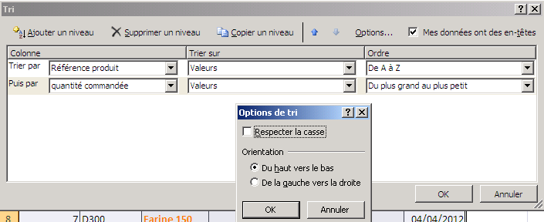
Outils de manipulation de listes Trier 2/2
Sur Excel : Données > Trier

Slide 17
Outils de manipulation de listes Filtrer 1/5
Le filtre (ou sélection) permet de restreindre le nombre de lignes affichées en appliquant des critères de sélection aux valeurs de colonnes (les lignes ne répondant pas aux critères sont simplement masquées)
Les critères de filtre utilisent des opérateurs de comparaison classique appliqués essentiellement aux valeurs numériques:
Égal, différent, inférieur, inférieur ou égal, supérieur , supérieur ou égal, dans un intervalle de valeurs
Dans les 10 premières valeurs
Au dessus, au dessous de la moyenne
Et des filtres qui s’appliquent plutôt aux textes :
Débute par, contient, se termine par, égal, différent

Slide 18
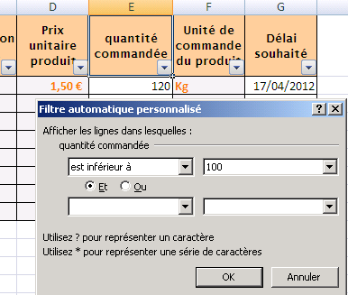
Outils de manipulation de listes Filtrer – automatique – 2/5
Sur Excel : Données > Trier et filtrer > Filtrer : un critère de sélection peut être précisé pour chaque colonne
Chaque critère ajouté vient restreindre d’avantage le nombre de lignes affichées

Slide 19
Outils de manipulation de listes Filtrer – automatique – 3/5
La liste est filtrée (« sur place ») : les lignes qui ne répondent pas aux critères sont « masquées »
Pour revenir à la liste complète :

Slide 20
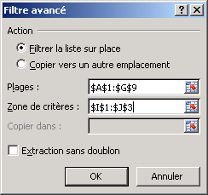
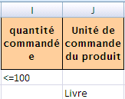
Outils de manipulation de listes Filtrer – avancé – 4/5
Sur Excel : Données > Trier et filtrer > Avancé : d’avantages de possibilités grâce à une zone de critères définissant des opérateurs de comparaison et des opérateurs logiques ‘et’ et ‘ou’
Liste des critères
ET
OU

Slide 21
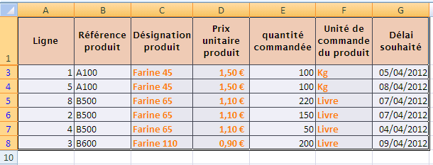
Outils de manipulation de listes Filtrer – avancé – 5/5
La liste est filtrée (« sur place ») : les lignes qui ne répondent pas aux critères sont « masquées »
Pour revenir à la liste complète :

Slide 22
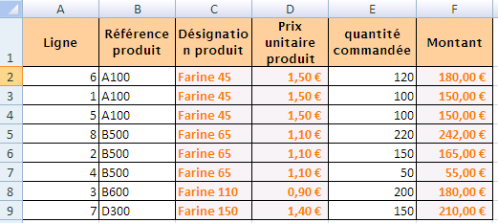
Outils de manipulation de listes Ajouter des sous-totaux – 1/3
Les sous-totaux sont des lignes de synthèse calculées par regroupement de valeurs et ajoutées à chaque changement de valeur des colonnes de regroupement
La liste est triée par référence
À chaque changement de valeur de ‘référence’, on souhaite ajouter un sous-total somme de ‘montant’

Slide 23
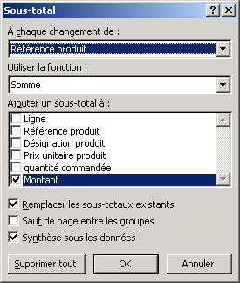
Outils de manipulation de listes Ajouter des sous-totaux – 2/3
Sur Excel : Données > Plan > Sous-total
À chaque changement de référence, on ajoute une somme des montants, sous les données, en remplacer les sous-totaux existants
À chaque changement de référence, on ajoute une somme des montants, sous les données, en remplacer les sous-totaux existants
À chaque changement de référence, on ajoute une somme des montants, sous les données, en remplacer les sous-totaux existants
À chaque changement de référence, on ajoute une somme des montants, sous les données, en remplacer les sous-totaux existants
À chaque changement de ‘référence produit’, on ajoute une somme de ‘montant’, sous les données, en remplacer les sous-totaux existants

Slide 24
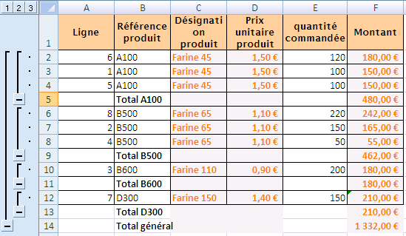
Outils de manipulation de listes Ajouter des sous-totaux – 3/3
Les sous-totaux sont ajoutés, ainsi que niveau de plan
Niveaux de plan
Niveaux de plan
sous-totaux
sous-totaux

Slide 25
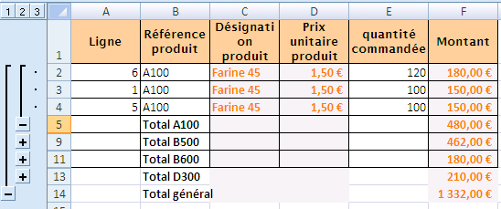
Outils de manipulation de listes Regrouper (plans)
Les plans offrent la possibilité de définir des groupes de lignes/colonnes à réduire (-) ou développer (+))
Les sous-totaux ajoutent automatiquement des regroupements

Slide 26
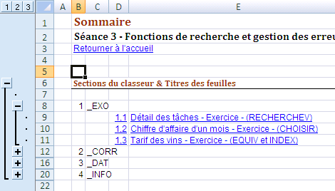
Outils de manipulation de listes Regrouper (plans)
Sur Excel : sélectionner les lignes ou colonnes, puis Données > Plan > Grouper ou Dissocier ou Supprimer le plan
Niveaux de plan (regroupements imbriqués)
réduire
développer

Slide 27
Outils de mise en forme

Slide 28
Outils de mise en forme
Les tableurs proposent toute une panoplie de paramètres permettant la configuration manuelle de l’aspect d’un tableau dans une feuille de calcul (cf. séance 1)
Afin d’assurer une cohérence globale de l’aspect des tableaux d’un classeur, la notion de style offre la possibilité d’attribuer un nom à un groupe de propriétés de mise en forme, et d’appliquer ce style à un ensemble de cellules
Un outil de mise en forme conditionnelle permet la mise en forme automatique de cellules en fonction de leur valeur

Slide 29
Outils de mise en forme manuelle
La mise en forme manuelle est réalisée en utilisant les icônes et options des fenêtres de mise en forme de cellules.
Deux outils permettent la reproduction d’une mise en forme déjà réalisée sur une cellule :
Reproduire la mise en forme :
Sélectionner une cellule, cliquer sur l’icône (le pointeur de la souris devient un pot de peinture), appliquer en faisant glisser sur les cellules cibles
Copier/Collage spécial : Coller le format
Sélectionner une cellule, Copier, Coller > Collage spécial, sélectionner Format

Slide 30
Outils de mise en forme Styles de cellules – 1/2
Un style porte un nom et regroupe un ensemble de propriétés de mise en forme de cellule.
Certains styles sont prédéfinis mais leurs propriétés peuvent être modifiées; des styles personnalisés peuvent être créés pour répondre à des besoins mise en forme spécifique
Un style est appliqué à un ensemble de cellules ; la modification de ses propriétés est propagée aux cellules auxquelles il est appliqué
Il permet d’assurer une cohérence de mise en forme sur l’ensemble des feuilles d’un classeur
De plus, le nom de style peut être un élément de ‘documentation’ dans un classeur

Slide 31
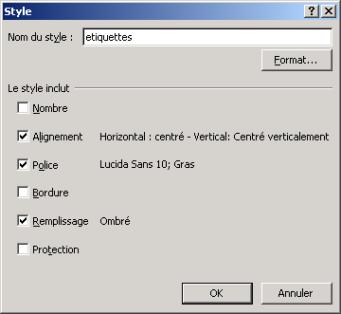
Outils de mise en forme Styles de cellules – 2/2
Sous Excel : Accueil > Style (sélection et clic-droit modifier)
Sélection des éléments intégrés dans le style (d’autres propriétés pourront être définies spécifiquement pour certaines cellules)
Accès au détail de la mise en forme

Slide 32
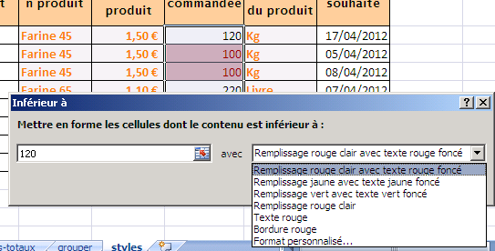
Outils de mise en forme Mise en forme conditionnelle
La mise en forme conditionnelle met en forme des cellules automatiquement en fonction de critères appliqués à leur contenu
Sous Excel : Accueil > Style > Mise en forme conditionnelle

Slide 33
Outils de synthèse

Slide 34
Outils de synthèse
La gestion des volumes importants de données sous forme de listes ou tableaux, ou bien répartis sur plusieurs feuilles (ou même plusieurs classeurs), ne permet pas d’avoir une vue synthétique sur cet ensemble de données
Deux outils sont offerts par les tableurs
Un outil de consolidation de données provenant de plusieurs feuilles
Un outil de construction d’analyse croisée (rapport de tableau croisée dynamique, analyse ‘multidimensionnelle’)

Slide 35
Outils de synthèse Consolider – 1/3
La consolidation permet la création d’une feuille de synthèse de résultats répartis sur plusieurs autres feuilles.
Par exemple :
12 feuilles de CA mensuel
Les consolider pour obtenir le CA annuel
Plusieurs types de consolidation sont disponibles
Par position : les feuilles sont toutes organisées de la même manière
Par catégories : des étiquettes de lignes et colonnes vont permettre la consolidation des données
La saisie de formules s’appliquant à une plage de feuilles

Slide 36
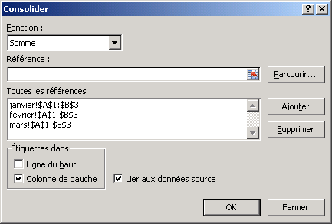
Outils de synthèse Consolider - 2/3
Sur Excel : Données > Consolider

Slide 37
Outils de synthèse Consolider - 3/3
Exemple sur 3 feuilles :
janvier
février
mars
consolidation

Slide 38
Outils de synthèse Analyse croisée – 1/5
Un rapport de tableau croisé dynamique offre un PUISSANT moyen de synthétiser rapidement de grandes quantités de données, selon plusieurs axes d’analyse, sous forme d’un tableau à double entrée (lignes et colonnes)
Il est utilisé pour analyser en profondeur des données numériques et répondre à des questions imprévues
Trois dimensions d’analyse sont généralement définies :
Axe temporel : mois, année, trimestre, etc.
Axe produit : catégorie de produits, référence de produits
Axe client : marchés, région, pays, etc.
L’analyse porte sur des mesures :
Nombre, quantités, valeurs, etc.

Slide 39
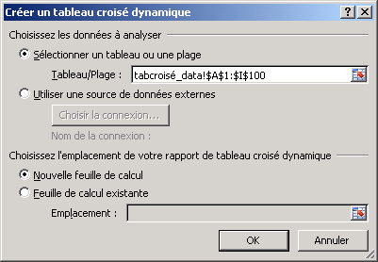
Outils de synthèse Analyse croisée – 2/5
Sur Excel : Insertion > Tableau > Tableau croisé dynamique
Plage de cellules analysée

Slide 40
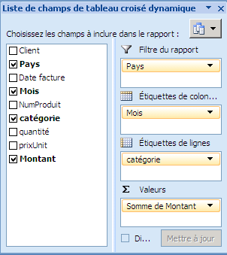
Outils de synthèse Analyse croisée – 3/5
Définir les différents axes d’analyse et les mesures à analyser
Filtre global par pays
Les mois en colonnes
Les catégories en lignes
Calcul de la somme des montants

Slide 41
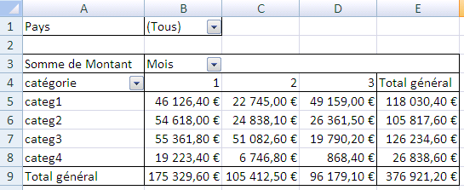
Outils de synthèse Analyse croisée – 4/5
La construction du tableau est immédiate : les axes peuvent être interchangés par simple glisser/déposer

Slide 42
Outils de synthèse Analyse croisée – 5/5
Pour analyser en profondeur une donnée (ici CA faible, quels clients sont concernés ?), double-cliquer sur la cellule ouvre une nouvelle feuille avec le détail des données sources correspondant à cette valeur :

Slide 43
Diagrammes

Slide 44
Diagrammes
« un graphique vaut mille mots »
Les diagrammes illustrent de manière visuelle des ensembles de données
De nombreuses formes de diagrammes sont proposées, certaines formes étant plus adaptées à représenter une évolution ou une répartition
Des courbes de tendances peuvent être calculées et ajoutées automatiquement aux diagrammes (et leurs fonctions mathématiques affichées)
« on peut faire dire n’importe quoi à des chiffres » !

Slide 45
Diagrammes Types de diagrammes
Les histogrammes illustrent
une évolution dans le temps (évolution du CA mensuel, évolution du CA annuel)
ou une comparaison de différents éléments (les clients avec leur CA, les produit avec le CA associé)
Les courbes illustrent :
Une évolution comparative de différents éléments (évolution du CA annuel France et Export)
Diagrammes en secteur
Une comparaison en proportion de différents éléments (parts en pourcentage du CA France et Export)

Slide 46
Diagrammes Types de diagrammes
Les diagrammes en barres illustrent
une comparaison de différents éléments (les clients avec leur CA, les produit avec le CA associé) avec les étiquettes longues
Les diagrammes en aire illustrent :
Une amplitude de variation de différents éléments sur une période (évolution des CA annuels France et Export cumulés)
Les nuages de points illustrent
Une comparaison des distributions de valeurs entre différents éléments (parts en pourcentage du CA France et Export)
Autres : radar, bulles, anneaux, surface, boursiers (cf. aide)

Slide 47
Diagrammes
Sous Excel : Insertion > Graphiques
Pour un type de diagramme :
Définir la plage de données (séries de données)
Définir les noms des séries
Définir les étiquettes associées aux données

Slide 48
Outils de simulation

Slide 49
Outils de simulation
Les données utilisées dans les formules de calcul sont généralement saisies ou obtenues d’une source extérieure de données : des formules de calcul utilisent ces données pour produire les résultats
Les outils de simulation permettent
De connaître l’incidence de différentes valeurs de cellules sur le résultat d’un calcul (« what if ? »)
Ou au contraire la découverte des valeurs qui permettent l’obtention d’un résultat ciblé (maximiser, minimiser , atteindre un certain résultat)

Slide 50
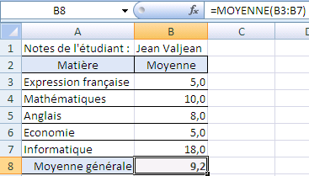
Outils de simulation Valeur cible – 1/2
L’outil valeur cible permet la recherche d’un résultat déterminé (valeur cible) dans une cellule calculée en ajustant la valeur d’une des cellules utilisées (directement ou pas) dans la formule de calcul.
Quelle est la valeur de la moyenne d’expression française pour atteindre 10 en moyenne générale ?
Quelle est la valeur de la moyenne d’expression française pour atteindre 10 en moyenne générale ?

Slide 51
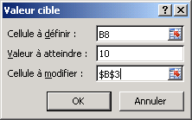
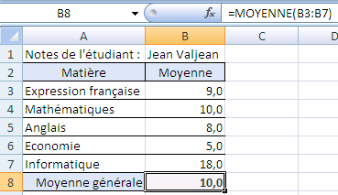
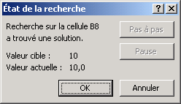
Outils de simulation Valeur cible – 2/2
Avec Excel : Données > Analyse de scénarios > Valeur cible
Une moyenne de 9 en expression française permet d’obtenir une moyenne de 10
La moyenne de 9 en Exp.Fr. nous permet de cibler une moyenne générale de 10

Slide 52
Outils de simulation Scénario – 1/4
L’outil scénario permet d’établir des jeux de valeurs différentes pour des cellules utilisées dans des formules (chaque jeu constitue un scénario), de tester ces jeux afin d’en évaluer l’impact
L’objectif est le test de plusieurs jeux de notes afin d’évaluer l’effet sur la moyenne
L’objectif est le test de plusieurs jeux de notes afin d’évaluer l’effet sur la moyenne
L’objectif est le test de plusieurs jeux de notes afin d’évaluer l’effet sur la moyenne

Slide 53
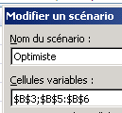
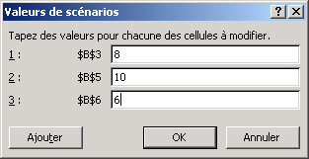
Outils de simulation Scénario – 2/4
Avec Excel : Données > Analyse de scénarios > Gestionnaire de scénarios
Ajouter un scénario ‘Optimiste’ pour les notes d’Expression française, d’Anglais et d’Economie
Puis un scénario ‘Pessimiste’ pour ces mêmes matières avec les notes 6, 9 et 6.

Slide 54
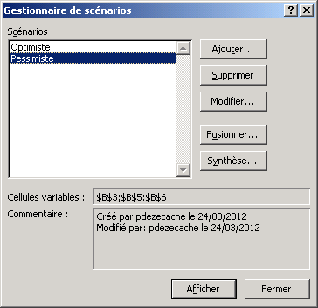
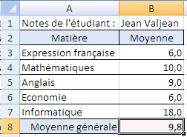
Outils de simulation Scénario – 3/4
Il est maintenant possible d’Afficher l’impact d’un scénario
Impact sur la moyenne
Fermer et annuler pour revenir aux valeurs initiales

Slide 55
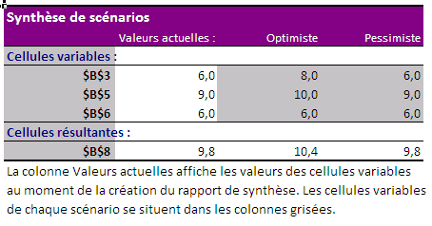
Outils de simulation Scénario – 4/4
Il est également possible d’obtenir une synthèse des impacts des différents scénarios,
Sous une forme figée (non actualisable)
Ou sous forme d’un tableau croisé dynamique

Slide 56
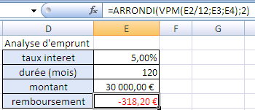
Outils de simulation Table de données – 1/4
L’outil Table de données permet de lister les différents résultats d’une formule en fonction des valeurs d’une ou deux variables de la formule
Quel seraient les différentes mensualités avec les taux 4%, 4.25%, 4.5%, 4.75% et 5% ?
Quel seraient les différentes mensualités avec les taux 4%, 4.25%, 4.5%, 4.75% et 5% ?

Slide 57
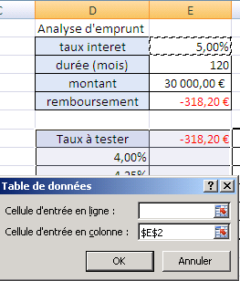
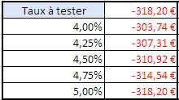
Outils de simulation Table de données – 2/4
Avec Excel : sélection de la plage de simulation à constituer, puis Données > Analyse de scénarios > Tables de données
Référence à la formule =E5
Valeur à laquelle se substituent les différentes valeurs à tester en colonne (ici le taux d’intérêt)

Slide 58
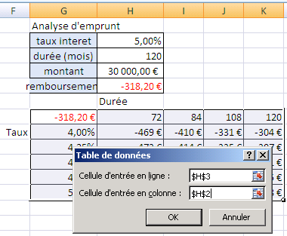
Outils de simulation Table de données – 3/4
Une 2ème variable peut-être définie pour constituer une matrice résultat :
Valeur à laquelle se substituent les différentes valeurs à tester en ligne (ici la durée)
Valeur à laquelle se substituent les différentes valeurs à tester en colonne (ici le taux d’intérêt)

Slide 59
Outils de simulation Table de données – 4/4
Dans chacun des cas, les tables de données ont une structure définie :
La formule ou une référence à la formule
La formule ou une référence à la formule
Une liste de valeur s en ligne où en colonne
Deux listes de valeur s en ligne et en colonne
Les valeurs à tester en ligne
Les résultats
Les résultats
Les valeurs à tester en colonne (ou bien ligne)
Les valeurs à tester en colonne

Slide 60
Outils de simulation Solveur – 1/9
L’outil solveur permet de faire converger le résultat d’un calcul vers une valeur maximale, minimale ou fixée, en modifiant automatiquement certaines valeurs fixes et en définissant des contraintes encadrant certaines valeurs calculées du modèle
L’outil Solveur utilise les éléments suivants :
La référence de la cellule contenant la valeur à maximiser ou minimiser ou à rapprocher d’une valeur cible (cette cellule contient une formule)
Les cellules à modifier (contiennent des valeurs fixes)
Des contraintes qui sont imposées à certaines cellules (contiennent des formules)
Des options liées à la recherche du résultat : temps maximal, précision du calcul, etc.

Slide 61
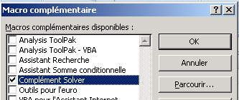
Outils de simulation Solveur – 2/9
Avec Excel : sélection de la plage de simulation à constituer, puis Données > Analyse de scénarios > Tables de données
Si l’outil Solveur n’est pas disponible, vous l’activer
Bouton Office > Options d’Excel > Compléments > Complément Solver

Slide 62
Outils de simulation Solveur – 3/9
Exemple simple : cibler une valeur de marge
Les contraintes :
quantité <= 600,
prix d’achat <= 3500
et prix de vente >=1800
Les contraintes :
quantité <= 600,
prix d’achat <= 3500
et prix de vente >=1800
Les contraintes :
quantité <= 600,
prix d’achat <= 3500
et prix de vente >=1800
Objectif :
atteindre une marge de 800 000
Cellule variable :
- la quantité,

Slide 63
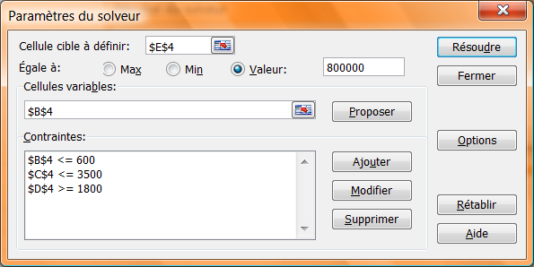
Outils de simulation Solveur – 4/9
Définir la cible, la cellule variable et les contraintes

Slide 64
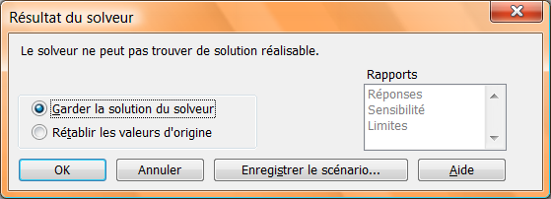
Outils de simulation Solveur – 5/9
La résolution n’a pas atteint son objectif, mais s’en approche

Slide 65
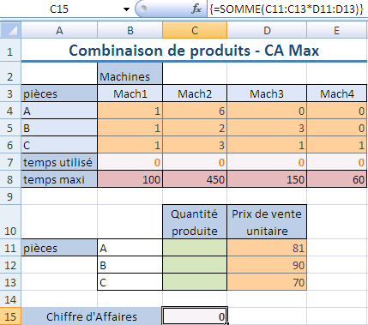
Outils de simulation Solveur – 6/9
Exemple : maximiser un CA (combinaison idéale de pièces)
Temps utilisé pour produit A sur Mach1
Maximiser le CA
Les contraintes :
Le temps utilisé par machine <= temps maxi par machine
- Quantités produites : entier, supérieur ou égal à 0
Temps utilisé pour Mach1 pour chaque quantité de A , B et C
Cellules variables :
- les quantités produites par produit,
Objectif :
Maximiser le CA

Slide 66
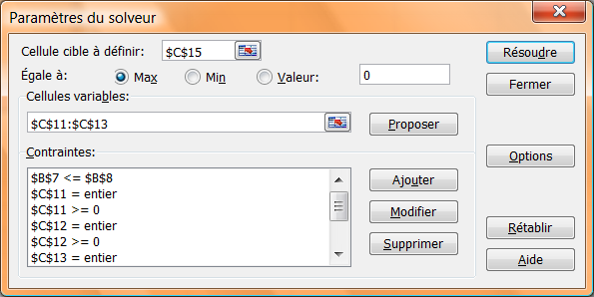
Outils de simulation Solveur – 7/9
Définir la cible, les cellules variables et les contraintes

Slide 67
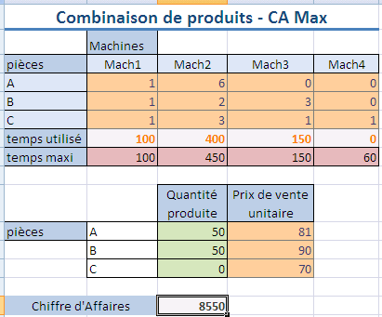
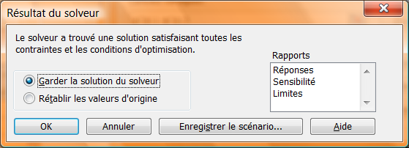
Outils de simulation Solveur – 8/9
Définir la cible, les cellules variables et les contraintes

Slide 68
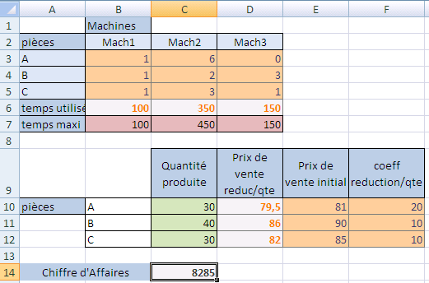
Outils de simulation Solveur – 9/9
Idem. avec une modification : prix unitaire dégressif en fonction de la quantité produite

Slide 69
Sources de données externes

Slide 70
Sources de données externes
Un tableur peut utiliser des sources de données autre que celles de ses feuilles de calculs, par exemple :
D’autres classeurs
Des fichiers divers accessibles grâce à des interfaces de communication normalisées (pilotes ODBC, Open DataBase Connectivity)
Des bases de données (MS Access) et autres Bases de données accessibles via ODBC

Slide 71
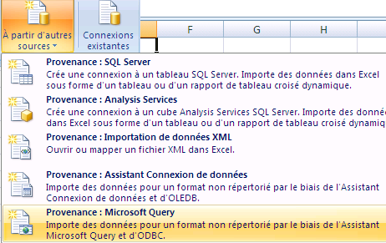
Sources de données externes
Diverses sources peuvent servir de données dans la mesure où elles les données sont structurées sous forme de listes (avec plages nommées) ou proviennent de Bases de données

Slide 72
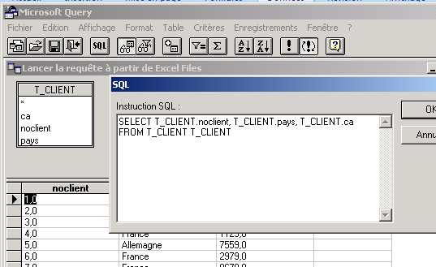
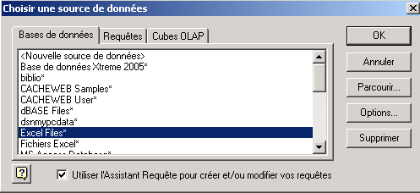
Sources de données externes MsQuery
L’outil MSQuery permet de construire des requêtes en mode QBE (Query By Example), ou en utilisant SQL

Slide 73
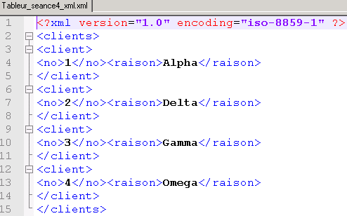
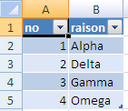
Sources de données externes XML
Electronic Data Interchange, Echange de Données Informatisé
Le format XML est à l’heure actuelle le format d’interchange (EDI) des données le plus utilisé
Son format est ouvert grâce à l’utilisation de fichiers texte et d’une structure à balises.
Les fichiers XML peuvent servir de source de données.

Slide 74
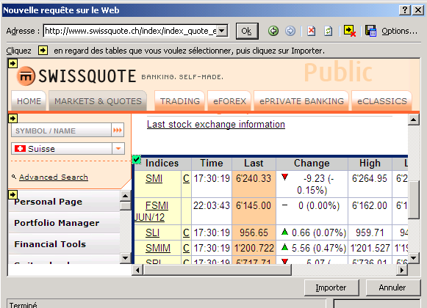
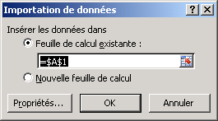
Sources de données externes Requêtes Web
Des données présentes sur une page Web peuvent être utilisées pour alimenter une feuille de calcul en données

Slide 75
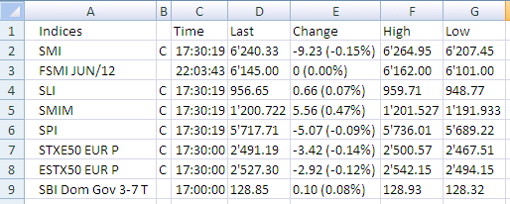
Sources de données externes Requêtes Web
La qualité des données importées dépend de la qualité du tableau défini dans la page Web
L’outil Conversion ou Rechercher/Remplacer permettra de nettoyer les données

Slide 76
Importation/Exportation

Slide 77
Importation/Exportation
L’échange de données nécessite la conversion d’un format de tableur vers un autre format ou une autre version du même logiciel (la compatibilité ascendante est généralement assurée)
Entre tableurs : attention aux problèmes de conversion (en cas d’utilisation de formules spécifiques)
Vers des fichiers ouverts : fichiers au format texte avec séparateur de colonne (une feuille à la fois), les valeurs calculées sont conservées, les formules non ! Ce format est utilisé pour l’échange de données entre systèmes propriétaire spécifiques et tableur (et vice-versa).
Pour exporter vers un autre format, il suffit d’enregistrer le fichier sou un autre type de fichiers

Slide 78
Importation/Exportation Format ouvert CSV
Le format de fichier CSV (Comma-Separated Values) est un format de fichiers texte (ouvert) présentant les données d’un tableau sous forme de lignes, chaque valeur d’une ligne étant séparée de la suivante par une virgule (ou un point-virgule)
Ce format est généralement utilisé pour échanger des données avec d’autres logiciels sachant exploiter des données sous ce format
D’autres formats proches utilisent un autre séparateur : « ; », la tabulation, l’espace, etc., et peuvent encadrer les valeurs avec des guillemets, etc.

Slide 79
Importation/Exportation Format ouvert CSV
L’objectif étant en général, l’importation dans un autre système, les feuilles devront avoir al forme de listes de valeurs avec une première ligne comportant les intitulés des colonnes !
ATTENTION : seule les valeurs de la feuille courante sont enregistrées. Effectuer une sauvegarde du fichier complet auparavant, si nécessaire.

Slide 80
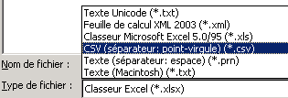
Importation/Exportation Format ouvert CSV
Exemple d’enregistrement au format CSV, point-virgule

Slide 81
Importation/Exportation Importation au format CSV
Les fichiers au format CSV sont immédiatement reconnus par les tableurs
Dans le cas où le format d’un fichier n’est pas reconnu, les tableurs disposent d’un assistant Conversion qui prend en charge
Les fichiers avec délimiteur de colonne
Les fichiers à largeur de colonne fixée (dans ce cas, par de caractère délimiteur, mais une largeur à positionner pour chacune des colonnes)

Slide 82
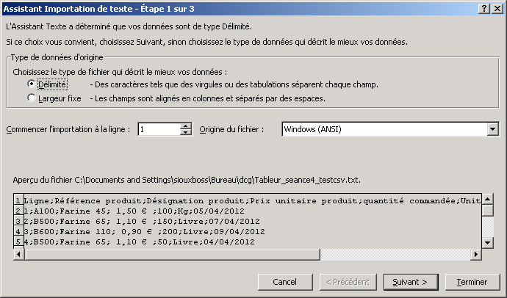
Importation/Exportation Assistant d’importation 1/3
Définir sur les colonnes sont délimitées ou de largeur fixe

Slide 83
Importation/Exportation Assistant d’importation 2/3
Définir le séparateur

Slide 84
Importation/Exportation Assistant d’importation 3/3
Définir le type de données de chaque colonne distribuée

Slide 85
Impression/Publication

Slide 86
Impression/Publication
La publication des résultats à produire passe
Soit par une impression papier
Soit par une publication numérique
Contrairement au document texte où la production concerne un certain nombre de pages complètes d’un document, le tableur nécessite la définition de la plage de cellules qui va encadre la zone à imprimer (« la zone d’impression »)
La mise en page permet l’ajustement de la présentation, un paramètre permettant l’ajustement de l’impression à un certain nombre de pages

Slide 87
Impression/Publication Définir la mise en page
Sélectionner la zone
Définir la zone d’impression
Mettre à l’échelle (d’une page, par exemple)
Définir les autres paramètres (marges, quadrillage, entête, pied-de-page, etc.

Slide 88
Impression/Publication Produire le résultat
Une fois la mise en page définie, un aperçu avant impression permet de valider la présentation
La production peut-être réalisée :
Sur papier
De manière électronique, au format
PDF, (Portable Format Document), le format d’Adobe, qui peut être lu avec le logiciel Adobe Reader ou d’autres lecteurs de documents PDF (Foxit Reader, PDF-XCHANGE Viewer)
ou XPS, (XML Paper Specification), le format proposé par Microsoft qui peut-être lu avec un logiciel visionneuse de documents XPS

Slide 89
Audit des feuilles de calcul

Slide 90
Audit des feuilles de calcul Repérage visuel
Les outils d’audit des formules offrent différentes possibilités de repérer visuellement les liens entre cellules calculées et cellules utilisées
Exemple de repérage des antécédents :

Slide 91
Audit des feuilles de calcul Vérification des erreurs
L’outil de vérification des erreurs passe en revue les erreurs dont l’indicateur n’a pas été effacé .
Il est possible de réactiver les indicateurs d’erreur et de choisir les types d’erreur affichées dans les options de formules d’Excel

Slide 92
Audit des feuilles de calcul Protection du contenu
La protection des cellules et l’activation de la protection des feuilles et des classeurs sont indispensables lors de l’utilisation régulière de modèles de calculs
Le principe général
Verrouiller toutes les cellules d’une feuille (elles le sont par défaut)
Déverrouiller seulement les cellules dédiées à la saisie
Activer la protection de la feuille (avec ou sans mot de passe)
Ainsi les formules sont protégées de tout écrasement

Slide 93
Audit des feuilles de calcul Protection du contenu
Déprotéger les cellules dédiées à la saisie
Activer la protection de la feuille (avec ou sans mot de passe)

Slide 94
Audit des feuilles de calcul Partager des classeurs
Le partage permet à plusieurs utilisateurs de travailler sur un même classeur (en réalité, une copie du même classeur).
Le classeur est généralement déposé sur un dossier partagé accessible par les utilisateurs (d’autres outils « serveur » offre un outil de partage sécurisé)
Une actualisation (forme de rapprochement) des données (avec suivi des modifications) est nécessaire pour reconstruire un fichier global cohérent.

Slide 95
Les Macros

Slide 96
Les Macros
Les macro(commande)s permettent l’automatisation des tâches répétitives.
L’enregistrement des macros conserve la suite des actions réalisées sur le tableur depuis le début de l’enregistrement, jusqu’à son arrêt.
Les macros peuvent ensuite être appelées directement ou par l’intermédiaire de boutons ajoutés à l’interface du tableur.
Les macros comportent du code actif : elles présentent un risque pour l’utilisateur (dans la mesure où on ne connaît pas leur origine)
La gestion de la sécurité permet de réduire les risques liés à des macros provenant de l’extérieur.

Slide 97
Les Macros Enregistrer
Démarrer l’enregistrement
Nommer la macros
Effectuer la suite d’actions à automatiser
Définir son classeur
Arrêter l’enregistrement

Slide 98
Les Macros Gérer les risques
Les macros contiennent un code exécutable qui peut affecter le fonctionnement de l’ordinateur.
Les tableurs alertent l’utilisateur sur la présence d’un risque potentiel : à lui d’accepter ce risque
« ...j’accepte d’activer ce contenu... »

Slide 99
Les Macros Exécuter
Si les macros sont accessibles, l’utilisateur peur lancer leur exécution ou modifier leur contenu (VBA)
Lance l’exécution de la suite d’actions enregistrées
Accède au code source pour le modifier

Slide 100
pour résumer

Slide 101
Tableur, centre d’analyse de données
Sources de données
Bases de données (MS Access, sources ODBC vers des bases de données de systèmes centraux)
Autres formats : texte (texte CSV ou autre séparateur, XML, HTML, etc), autres tableur
requêtes
importation
saisie
Fichier Tableur (classeur)
TABLEUR
Calculs, analyses
production
exportation
Rapports (papier, numérique)
Autres formats : texte, autres tableurs

Slide 102
...puissant...
Données et types des données : textes, nombres, valeurs logiques
Valeurs littérales et expressions
Objets : classeur, feuilles, cellules, plages, adresses (@relative, @absolue @mixte, nom)
Mise en forme
Calculs
Outils
Automatisation (Langage VBA)
1
1
4
Valeur (contenu) et cellule (contenant), styles
Opérateurs arithmétiques : +, -, /, * et concaténation
Outils de listes : trier, filtrer, grouper
Macros
Procédures, fonctions
Graphiques
fonctions
Outils de simulation : valeur cible, scénario, solveur
Objets d’interface graphique, évènements
4
2
3
Outils de synthèse: tableau croisé, consolidation
Algorithmique
1’
2’
3’
Auditer, protéger, documenter, sécuriser, sauvegarder

